Slide 1
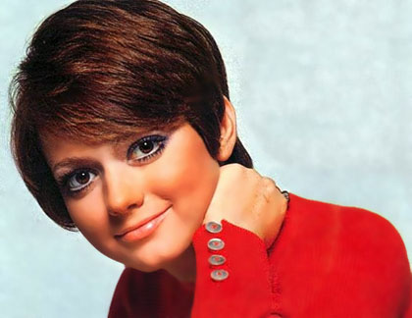

No tocar el ratón

Slide 2

Rita Pavone
Ay, ay, ay muchacho
1970
Roberto
No tocar el ratón
Lima-Perú
Clic para comenzar

Slide 3

De un cigarro preso entre tus labios
va saliendo poco a poco el humo

Slide 4
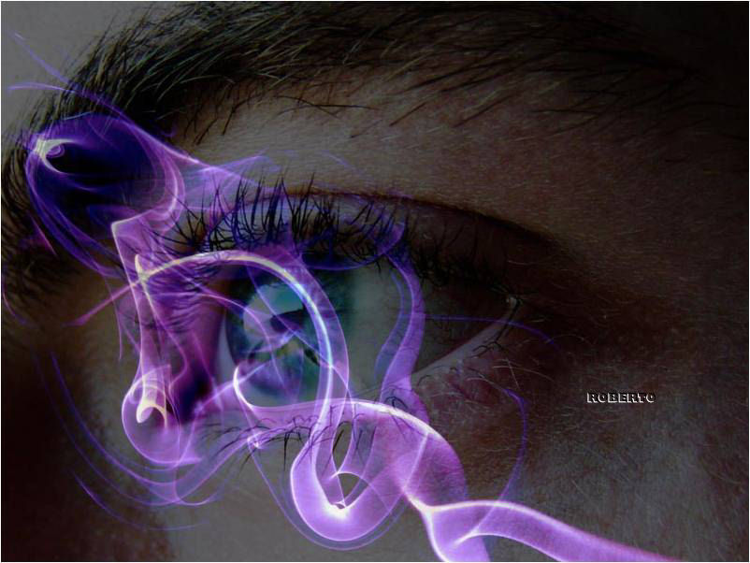
que al meterse dentro de tus ojos
ha cambiado su color

Slide 5

Y me pareció,
encontrarte a ti
casi casi para llorar

Slide 6

pero no fue así, solo yo sufrí
pues perder no sabré jamás

Slide 7

No te burles más pues tu amor al fin
es del todo ridículo

Slide 8

Ay ay ay muchacho
si no cambias pronto
me vienen ganas
de dejarte ya

Slide 9

Ay ay ay muchacho si tú no comprendes
adiós te digo y no lo pienso más

Slide 10
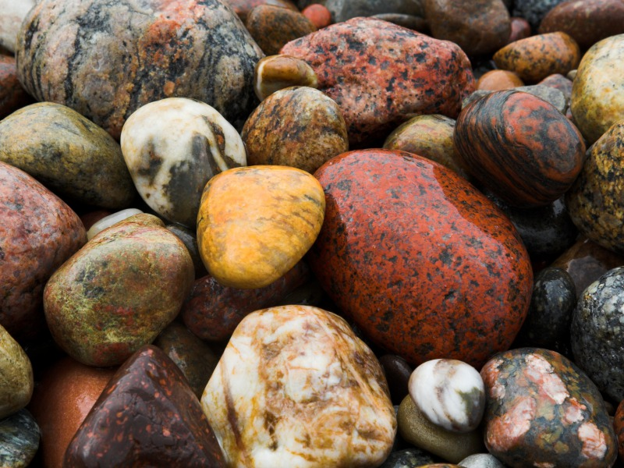
Aunque tires piedras hacia el cielo

Slide 11
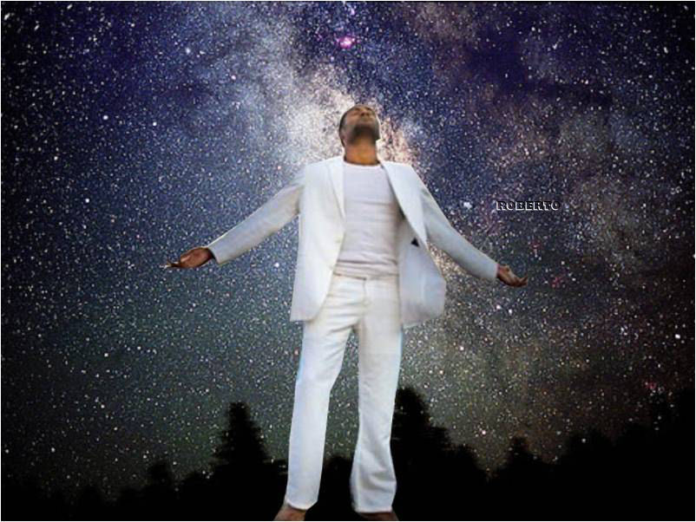
nunca llegarás a las estrellas

Slide 12

y no pienses que estaré sufriendo

Slide 13


si esta noche tú te vas
Si me dejas tú
no podrás decir
que mereces mi corazón

Slide 14

me consolará algún otro que
pueda hacerme por fin reír

Slide 15

La felicidad es la que nos da
fuerzas siempre para vivir

Slide 16

Ay ay ay muchacho
si no cambias pronto
me vienen ganas
de dejarte ya

Slide 17

Ay ay ay muchacho si tú no comprendes
adiós te digo y no lo pienso más

Slide 18


Ay ay ay muchacho
si no cambias pronto
me vienen ganas
de dejarte ya

Slide 19

Ay ay ay muchacho si tú no comprendes
adiós te digo y no lo pienso más……
Roberto

Slide 20



Accede a la sección que desees desde aquí:
Propia Creación
De la Red
Dedicatorias | Fechas Especiales | Graciosos
Historia y Arte | Lugares | Musicales
Naturaleza y Ciencias | Política | Reflexión
Religiosos | Románticos | Salud
Dedicatorias | Fechas Especiales | Graciosos
Historia y Arte | Lugares | Musicales
Naturaleza y Ciencias | Política | Reflexión
Religiosos | Románticos | Salud
Si deseas recibir pps periódicamente en tu correo electrónico subscríbete aquí:

